Slide 1
JRstudy( reservation & study)
[과정평가형] 자바기반 하이브리드 개발자 양성과정
전일환, 오성현, 오승희, 김진형

Slide 2
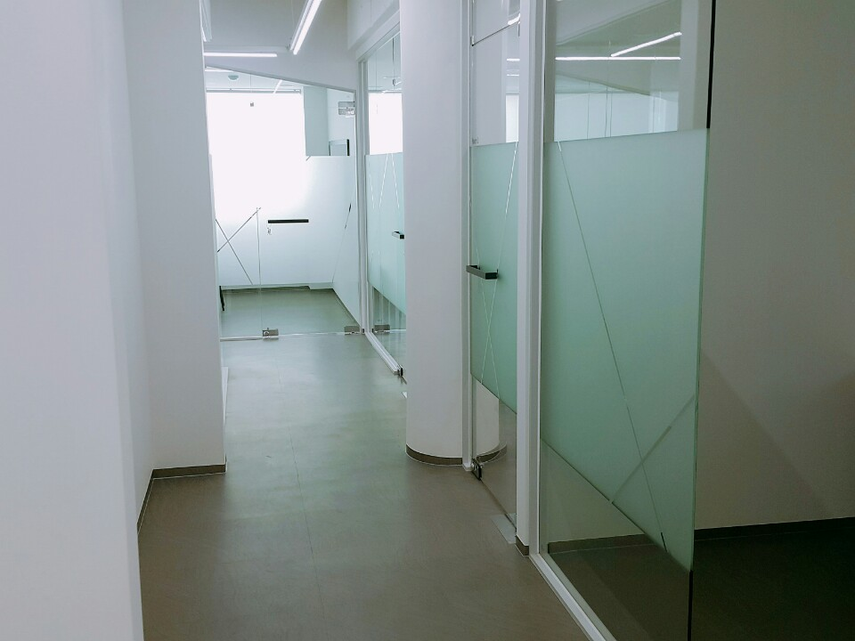
계획
주제 및 목적
개발환경 (개발리소스)
작업분할 구조도 (WBS)
업무분장
작업일정
분석 및 설계
6. 요구사항 분석
7. 유스케이스 다이어그램(Usecase Diagram)
8. 클래스 다이어그램(Class Diagram)
9. 순차다이어그램 (Sequence Diagram)
10. 주요 DFD
11. DB설계(ERD)
12. 기능정의 및 설계
13. Project Explorer
구현 및 테스트
14. UI 시연 및 핵심코드
15. 차후 개발 내용
16. 후기
I
N
D
E
X

Slide 3
1. 주제 및 목적
Our Mission
일반 스터디카페의 예약시스템에 스터디그룹 모집 기능이 추가된 시스템이다. 해당 사이트의 이용자는 쪽지보내기, 스터디원 모집 등을 이용해 스터디그룹을 만들고 스터디룸을 예약할 수 있다.
이용자
관리자
모든 이용자는 회원가입 후기본적으로 스터디 룸 예약 이 가능하고, 스터디 그룹을 모집할 수 있으며, 상대방에게 쪽지를 보낼 수 있고,게시판 등을 이용해 서로 정보를 공유 할 수 있다.
최고 관리자를 기본으로 두고, 최고 관리자를 통해서 관리자 계정 등록, 삭제가 가능하다
관리자는 회원관리, 스터디룸 등록 및 일정관리, 공지사항 및 회원게시판 관리 등의 기능을 이용할 수 있다.
Notes:
기존에 운용되고 있는 공공도서관 및 대학도서관 웹 페이지 및 도서관 관리 시스템인 KOLAS를 참조

Slide 4
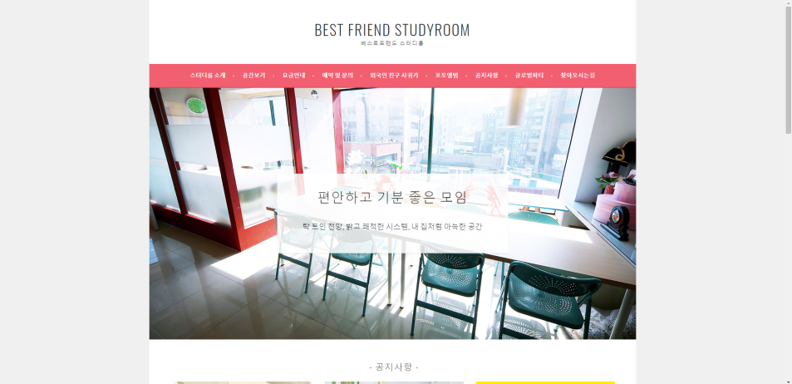
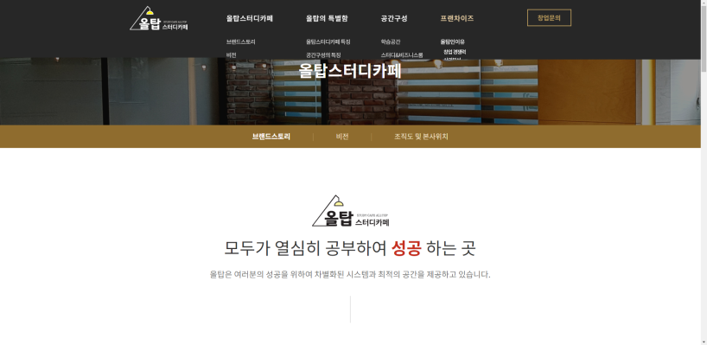
1. 주제 및 목적
1.2 참조
본 사이트는 실제 운용되고 있는 올탑스터디 카페, BEST FRIEND 등을 참조하여
예약 및 게시판 등의 기능을 구현하였다.
Notes:
기존에 운용되고 있는 공공도서관 및 대학도서관 웹 페이지 및 도서관 관리 시스템인 KOLAS를 참조

Slide 5
2. 개발환경
(Resources)
OS
Windows 10 Home
WAS
Apache Tomcat 9.0
DBMS
Oracle XE 11g
Language
Java Platform 8, JSP & Servlet
Framework
전자정부 표준 프레임워크(Spring framework), Mybatis framework
WEB
HTML5, CSS/CSS3, JavaScript, jQuery
Tool
Spring tool suite 4.6.0, eXERD (E-R Modeling Tool)
Open
Source
JavaScript jquery-3.4.1, jquery-ui-1.11.4, jquery-easyui-1.4.5, bulma css,
다음우편번호API

Slide 6
3. 작업분할구조도
(사용자 모드 측 WBS)
StudyRoom System
로그인/ 로그아웃
사용자
관리자
회원관리
내 스터디룸
문의게시판
후기게시판/
자유게시판
스터디모집
스터디룸
예약
회원가입
예약이력
글작성
글작성
모집글작성
예약신청
개인정보
예약현황
글수정
글수정
모집글수정
예약수정
회원수정
즐겨찾기
글삭제
글삭제
모집글삭제
예약취소
회원탈퇴
글보기
글보기
모집글보기
댓글작성
예약보기
댓글작성
프로필보기
스터디초대

Slide 7
3. 작업분할구조도
(관리자 모드 측 WBS)
StudyRoom System
로그인/ 로그아웃
사용자
관리자
관리자관리
회원관리
스터디룸
등록
게시판관리
관리자등록
회원검색
스터디룸등록
글작성
관리자삭제
회원리스트
스터디룸수정
글수정
회원블랙
스터디룸삭제
글삭제
스터디룸리스트
글보기
답글작성
댓글작성

Slide 8
4. 업무분장
전일환
오성현
■ 소프트웨어 설계
- 프로젝트 전반적 설계, e-r diagram
■ 관리자관리(관리자측)
- 로그인/로그아웃, 승인, 회원관리, 게시판 관리 등
■ 스터디룸 관리(관리자기능)
- 스터디 룸 등록, 도서수정, 도서삭제, 파일업로드
■ 스터디모집 게시판(사용자, 관리자 측)
- 댓글, 페이징, 쪽지보내기 등
■ 관리자 등록 삭제(관리자 측)
■ 소프트웨어 설계
- 프로젝트 전반적 설계, e-r diagram
■ 회원관리(사용자측)
- 로그인/로그아웃, 회원가입, 회원탈퇴
■ 후기 게시판(사용자기능)
- 이미지파일업로드, 댓글, 페이징
■ 스터디 룸 예약(사용자, 관리자 양측)
-
오승희
김진형
■ 소프트웨어 설계
- 프로젝트 전반적 설계, UML
■ 관리자관리(관리자측)
- 관리자관리, 관리자삭제, 관리자리스트
■ 메인 페이지(header, footer 포함)
■ 자유게시판(사용자, 관리자 측)
- 댓글, 페이징, 좋아요, 이미지파일업로드
■ 관리자 등록 삭제(관리자 측)
■ 소프트웨어 설계
- 프로젝트 전반적 설계, UML
■ 회원관리(사용자측)
- 로그인/로그아웃, 회원가입, 회원탈퇴, 내서재
■ 문의 게시판(사용자기능)
- 답변달기, 댓글, 페이징
■ 스터디 룸 예약(사용자, 관리자 양측)
- 이미지파일업로드, 댓글, 페이징

Slide 9
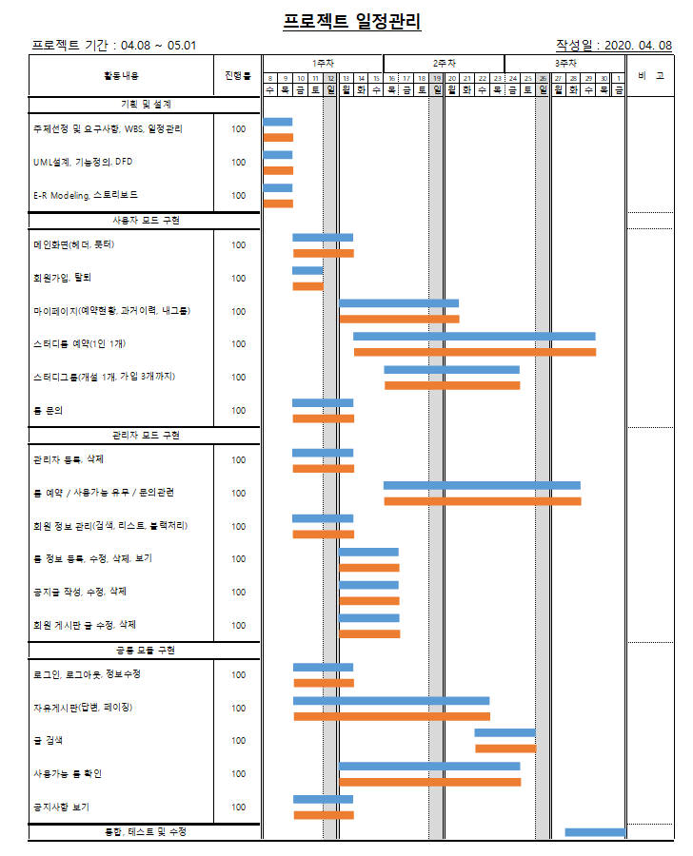
5. Gantt Chart를 이용한 일정관리

Slide 10
6. 요구사항분석
회원
회원가입과 로그인을 마친 회원은 상단 메뉴바와 사이드 메뉴바를 이용할 수 있으며, 이 메뉴를 통해 회원정보수정, 스터디룸 예약, 스터디 그룹 모집, 내 스터디룸(내 예약현황, 과거이력, 내 스터디 그룹 정보)을 확인 할 수 있다.
회원은 게시판(자유, 후기, 문의)에서 글쓰기, 수정, 삭제, 댓글, 신청 등을 할 수 있다.
회원은 스터디 그룹 모집 게시판에서 스터디 그룹을 모집 할 수 있고 신청한 회원의 정보를 확인 할 수 있고, 쪽지를 보낼 수 있다.
회원은 스터디 룸 예약에서 사용가능 유무 / 렌탈가능 자재 / 금액 등을 확인 할 수 있고, 원하는 날짜에 사용 가능한 경우 예약 할 수 있다.

Slide 11
6. 요구사항분석
관리자
ADMIN계정을 통해 관리자 계정 생성 및 삭제를 할 수 있다.
관리자모드에서는 스터디 룸 예약관리가 가능하고 회원 목록 출력, 검색, 블랙의 회원관리와 스터디 룸 정보 등록, 수정, 삭제 등의 스터디 룸 관리를 할 수 있다.
관리자모드에서 회원이 작성한 글을 삭제, 수정 할 수 있고, 자유게시판에 공지사항 글을 쓸 수 있다.

Slide 12
6. 요구사항 분석
이용자 권한
블랙회원
비회원
회원
방장
∙ 회원가입
∙ 스터디룸예약
∙ 스터디원모집
∙ 쪽지
∙ 게시판이용
∙ 스터디원 초대
관리자
∙ 스터디룸관리
∙ 회원관리
∙ 게시판관리
용어정리
이용자 : 스터디카페 시스템을 이용하고자 하는 모든 사람들
관리자 : 관리자 권한을 부여 받은 사람
회원 : 시스템 내에서 회원가입 절차를 거쳐 가입한 이용자
비회원 : 회원가입 절차를 거치지 않고 시스템을 이용하는 이용자

Slide 13
7. 유스케이스 다이어그램
(usecase diagram)
회원가입
관리자등록
<<extend>
관리자관리
통합검색
관리자삭제
<<extend>
회원블랙,
회원등급
nonmember
스터디룸예약
예약가능확인
<<extend>
룸 정보등록관리
<<extend>>
작성,수정,
삭제, 답변
user
로그인
비번찾기
정보수정
회원탈퇴
<<extend>>
내그룹보기
마이페이지
admin
(librarian)
member
<<extend>>
룸 사용일정등록
<<extend>>
이전예약현황
<<extend>>
내 예약보기
룸 사용 일정확인
자유게시판
문의게시판
공지사항
후기게시판
<<extend>
스터디참여
<<extend>
<<extend>
<<extend>
<<include>
스터디모집
글작성,수정,삭제, 답변
<<extend>

Slide 14
8. 클래스 다이어그램

Slide 15
9. 순차 다이어그램
(user mode sequence diagram)
방문이용자
가입
로그인/아웃
방검색
방예약
쪽지
스터디모집
내 스터디룸
스터디초대
게시판
1. 회원정보입력
1.1 id중복체크
2. 회원정보확인
3. 로그인
4. 회원정보확인승인
5. 스터디룸 정보보기
6. 스터디룸 정보 확인
7. 스터디룸 예약
8. 스터디룸 예약확인
9. 쪽지 보내기, 쪽지 확인
10. 쪽지 송수신확인
11. 스터디원 모집
12. 스터디원 모집확인
13. 예약이력 확인
14. 내 스터디룸확인
15. 스터디초대
16. 초대확인
17. 글작성 / 글수정 / 댓글 / 댓글 / 글삭제
18. 글작성 / 글수정 / 댓글 / 댓글 / 글삭제 확인

Slide 16
9. 순차 다이어그램
(admin mode sequence diagram)
관리자
(사서)
로그인/아웃
방등록
회원관리
관리자관리
게시판관리
1. 로그인
2. 관리자승인
3. 스터디룸 등록/삭제
4. 스터디룸 등록/삭제 확인
5. 회원 조회 및 회원블랙처리
6. 회원 목록 확인
7. 관리자 등록, 리스트, 삭제
8. 관리자 목록 확인
9. 글작성 / 글수정 / 댓글 / 답글 / 글삭제
10. 글작성 / 글수정 / 댓글 / 답글 / 글삭제 확인

Slide 17

10. 핵심 기능 DFD – 스터디룸 예약
관리자 전용
룸 정보
수정
전체예약내역
관리자 전용
룸 정보
추가, 삭제, 수정
로그인
메인
예약
예약선택화면
예약확인화면
룸 정보 확인
(중복 예약상태,
사용 가능 시간)
룸 선택
(룸, 사용시간, 금액
날짜)
로그인
룸 번호
이용자 정보
(이름, 날자)
회원아이디
마이페이지
예약내역화면
이용자 정보

Slide 18
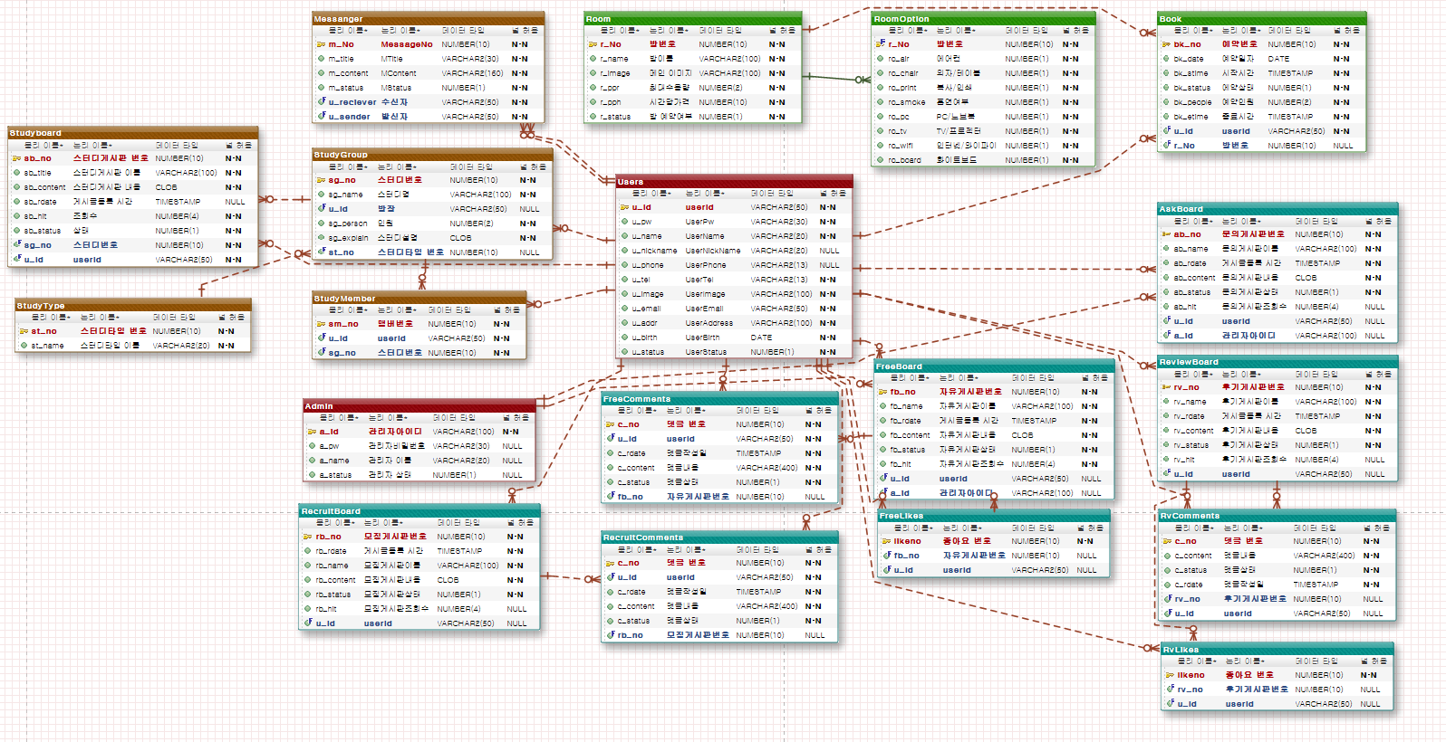
11. DB 설계 (ERD)

Slide 19
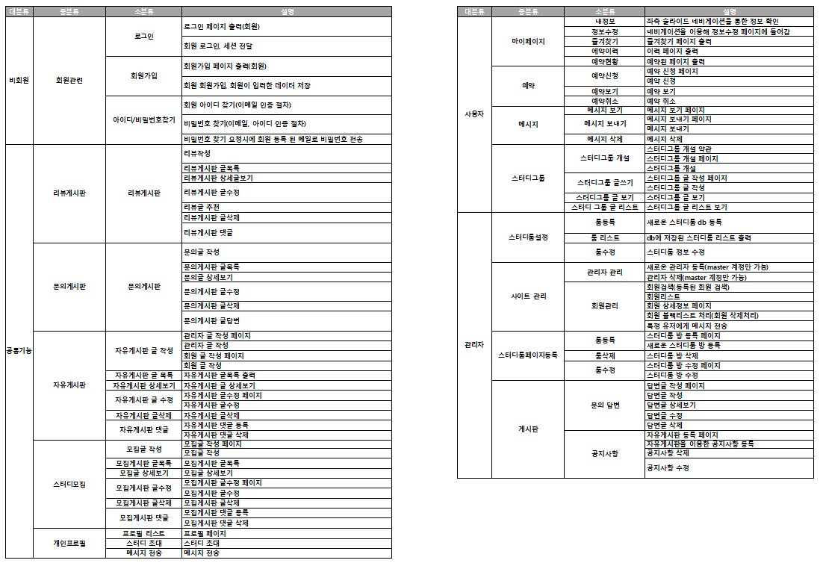
12. 기능정의서

Slide 20
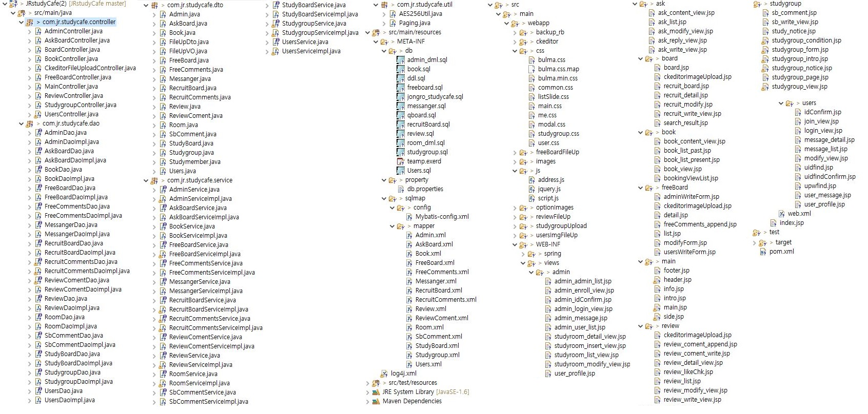
13. Project Explorer

Slide 21
14. UI 시연 및 핵심 – 메인 페이지
메인 화면

Slide 22
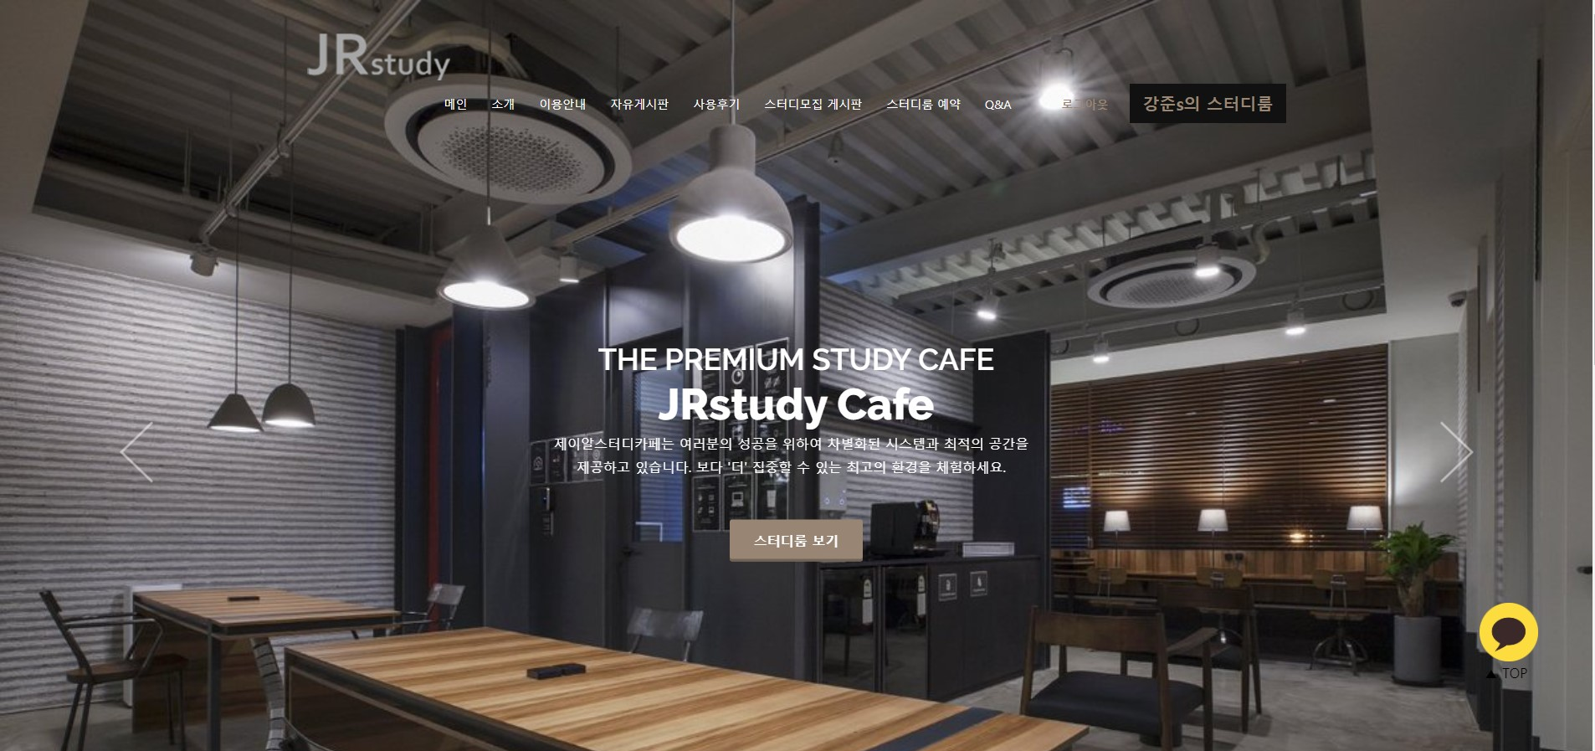
14. UI 시연 및 핵심 – 메인 페이지
1
2
3
4
1
: 드래그에 따른 반응형 헤더로 로그인전, 사용자 로그인, 관리자 로그인 후 헤더의 메뉴가 다르게 보인다.
2
: Hit Menu – 자유게시판, 사용후기, 모집 게시판, 스터디룸 예약, 문의 게시판
3
: 로그인 전, 회원 로그인 후, 관리자 로그인 후 헤더의 메뉴가 다르게 보인다.
4
: 슬라이드를 사용하여 스터디룸의 다양한 이미지를 보여준다.

Slide 23
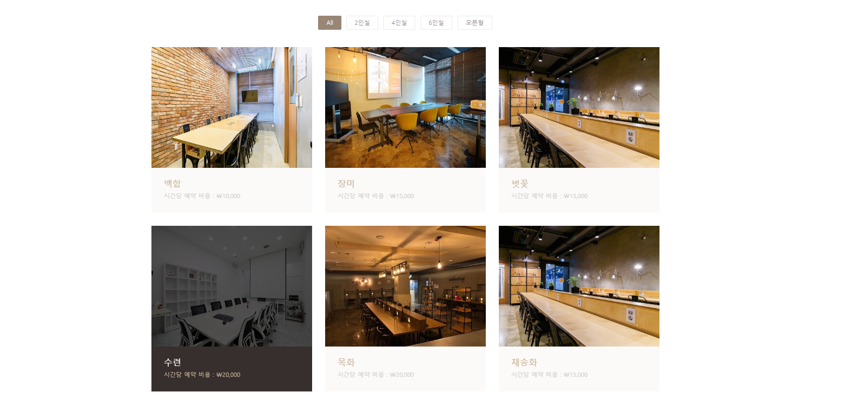
14. UI 시연 및 핵심 – 메인 페이지
1
2
1
: 데이터베이스에 방별 최대 수요가능 인원이 저장되어 있어 필터에 따라 원하는 타입의 방을 확인할 수 있다.
All 선택시 관리자에 의해 등록된 스터디룸이 최신순으로 6개까지 메인화면에 나타난다.
2
: 등록된 방의 이름, 시간당 예약 비용이 나타난다.

Slide 24
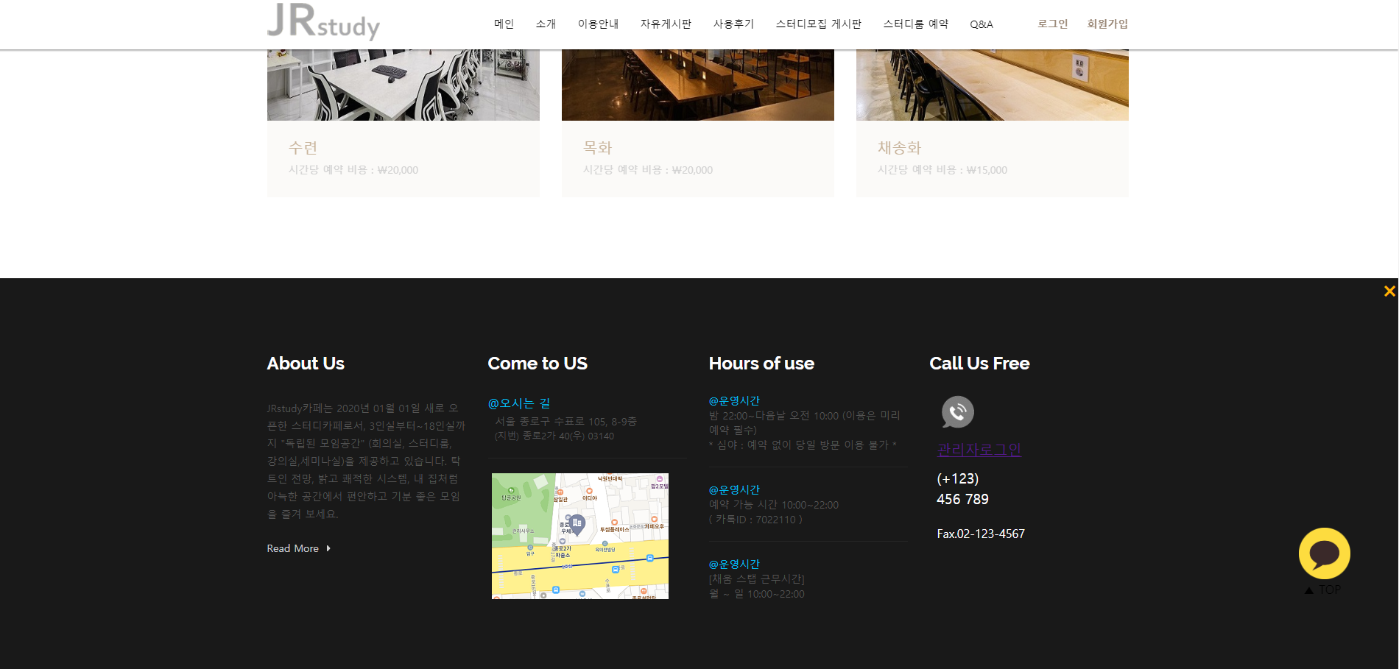
14. UI 시연 및 핵심 – 메인 페이지 (footer)
1
3
2
1
: 드래그시 header가 앞으로 나와보이는 효과가 있다.
2
: 해당 사이트의 information창으로 이동할 수 있는 메뉴바
3
: 관리자로그인을 수행할 수 있는 메뉴바

Slide 25
14. UI 시연 및 핵심 – 메인 페이지
사용자 – 회원가입, 정보수정

Slide 26
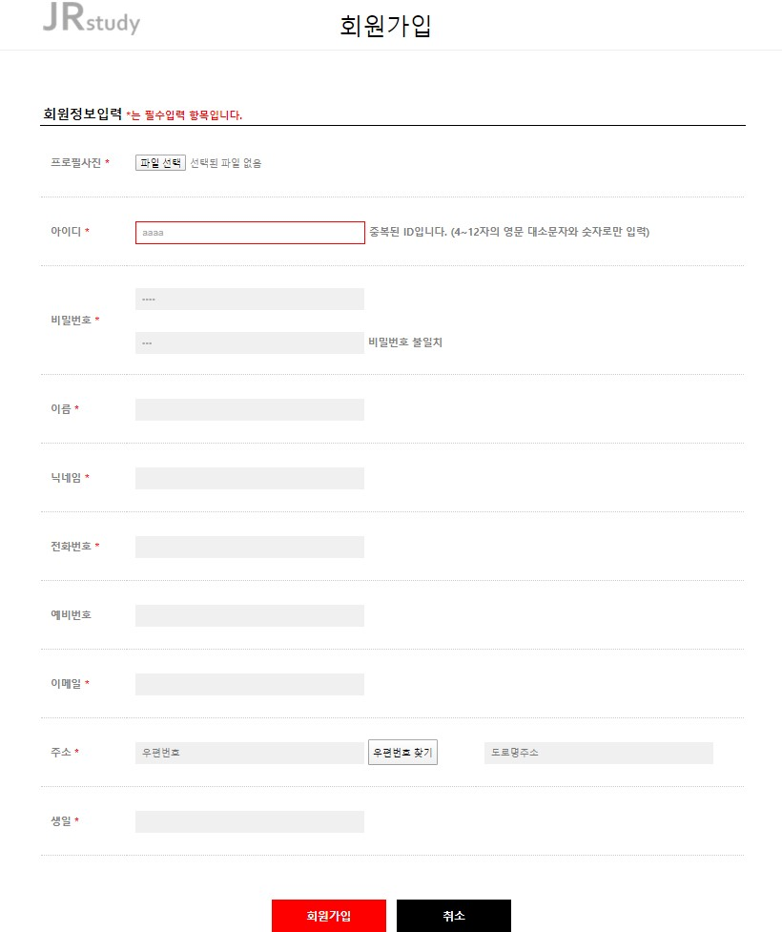
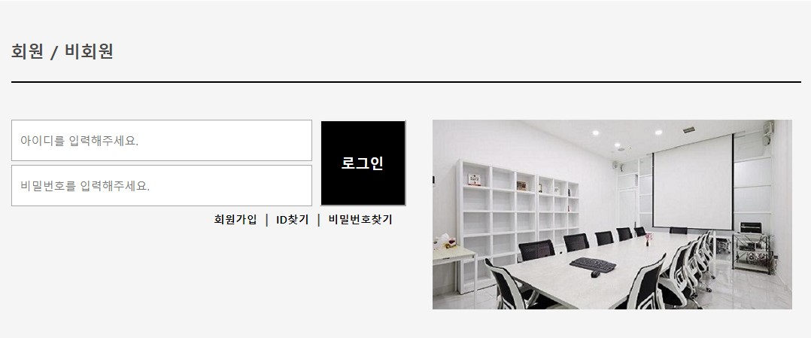
14. 핵심 코드 및 시연 화면 - 회원가입
2
1
3
1
: 회원가입 버튼을 클릭 시 회원가입 화면으로 넘어간다.
2
: 파일 업로드를 할 수 있으며, Ajax를 사용하여 중복되거나 사용할 수 없는 정보를 확인 할 수 있도록 하였다.
3
: 다음주소 API를 사용하여 회원의 주소를 나타낼 수 있도록 하였다.

Slide 27
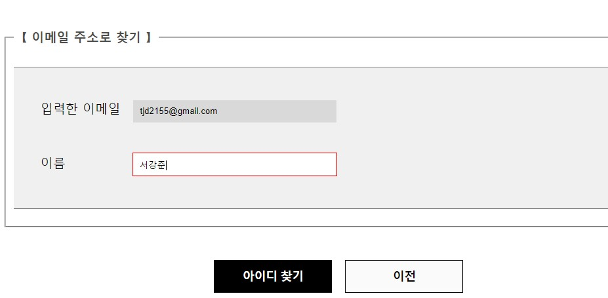
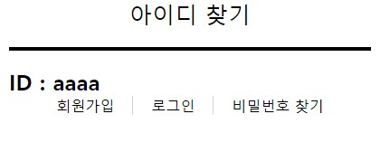
14. 핵심 코드 및 시연 화면 – 회원 로그인
2
1
3
1
: ID찾기 버튼을 클릭 시 이메일 주소와 저장된 이름으로 ID를 찾을 수 있다.
2
: 입력한 이메일과 이름이 가입한 정보와 같을 경우 관련 된 아이디 리스트 창을 뿌려준다.
3
: 정보에 맞는 아이디를 리스트로 뿌려준다.

Slide 28
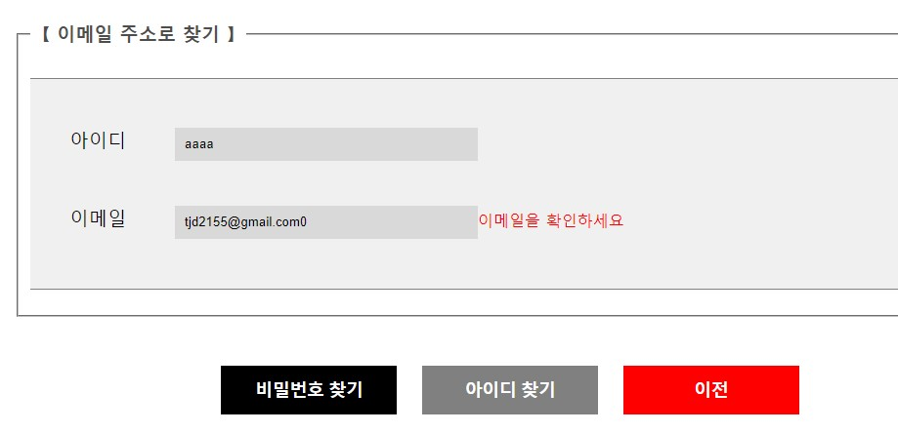
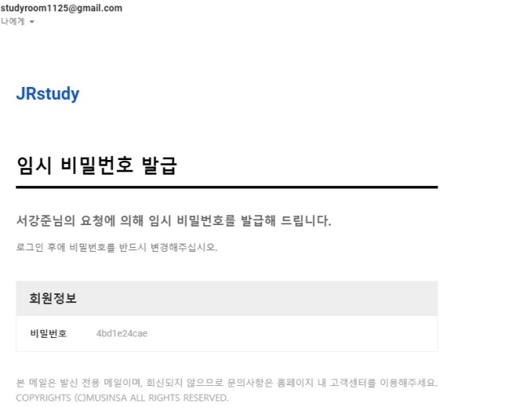
14. 핵심 코드 및 시연 화면
2
1
3
1
: 비밀번호찾기 버튼을 클릭 시 아이디와 이메일을 이용해 비밀번호를 찾을 수 있는 창으로 넘어간다.
2
: 입력한 이메일과 아이디가 가입한 정보와 같을 경우 랜덤코드를 생성하여 임시 번호를 회원가입 메일로 전송하여 준다.
3
: 임시 비밀번호를 메일로 받아 확인한 화면

Slide 29
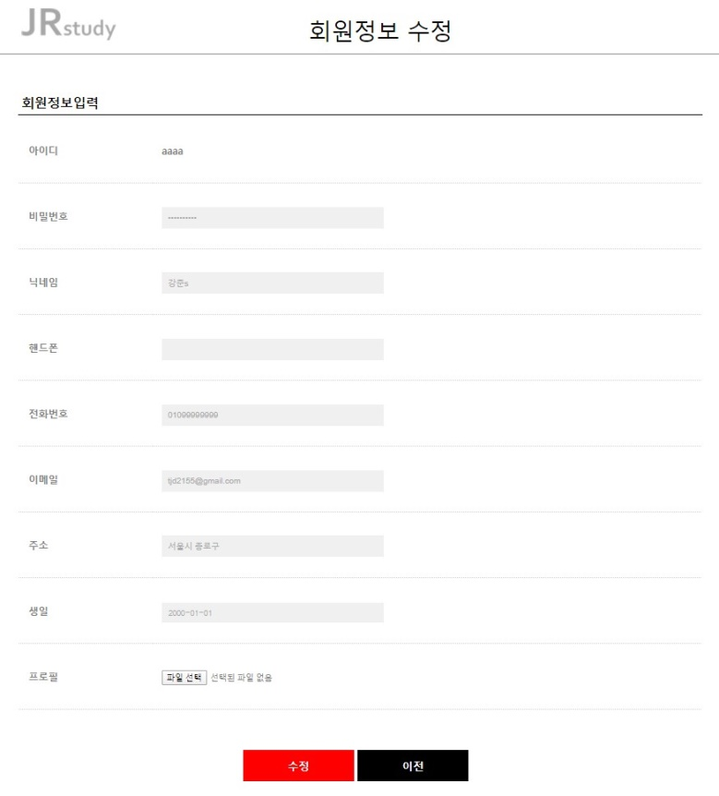
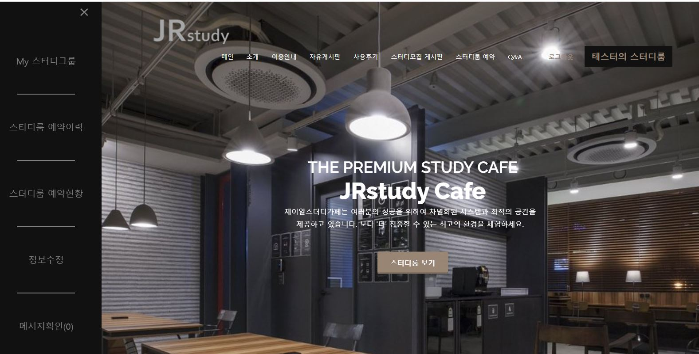
14. 핵심 코드 및 시연 화면
3
1
2
1
: 해당 버튼 클릭시 왼쪽에 사이드바가 나온다.
2
: 정보수정 클릭시 회원 정보를 수정할 수 있는 창으로 이동
3
: 저장되어 있는 회원정보가 화면에 출력되고 정보를 수정할 수 있다.

Slide 30
14. 핵심 코드 및 시연 화면
관리자 화면

Slide 31
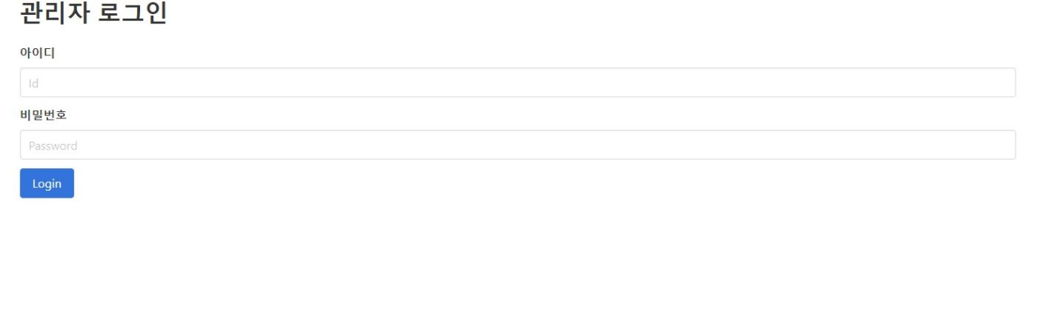
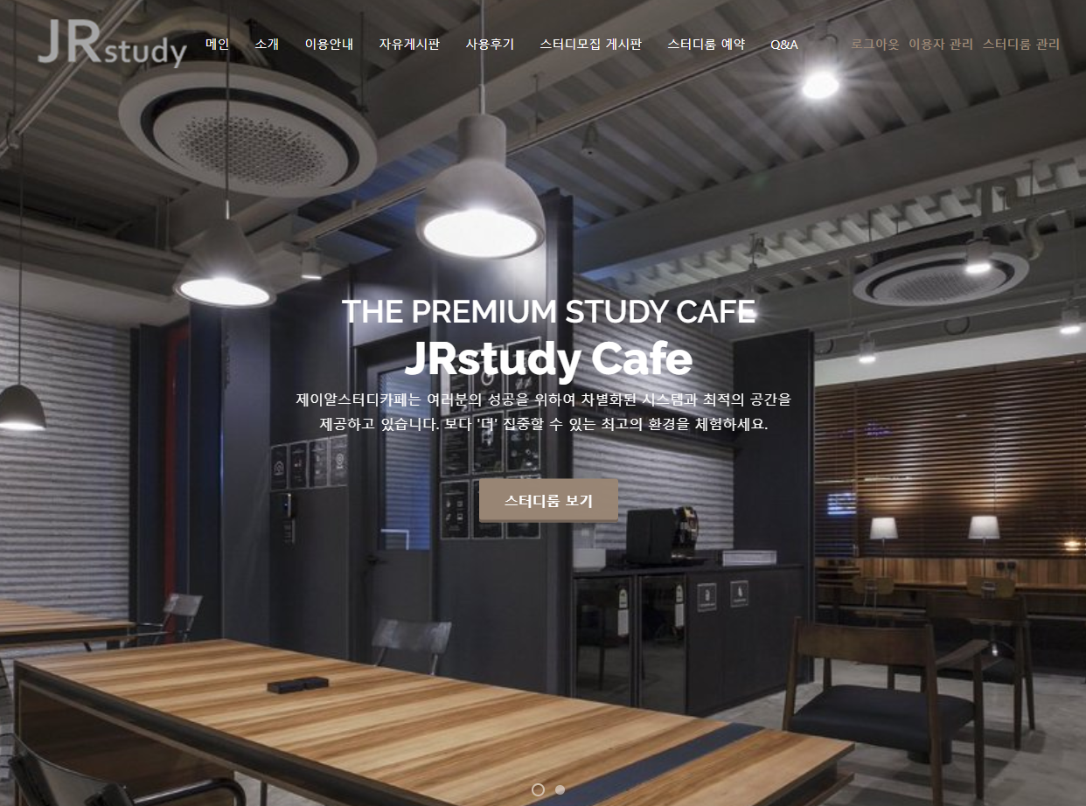
14. 핵심 코드 및 시연 화면
1
2
1
: 관리자 로그인 창, 관리자 계정으로 로그인 할 수 있다
2
: Hit Menu – 이용자와는 다른 해더에 제공되는 관리 메뉴

Slide 32
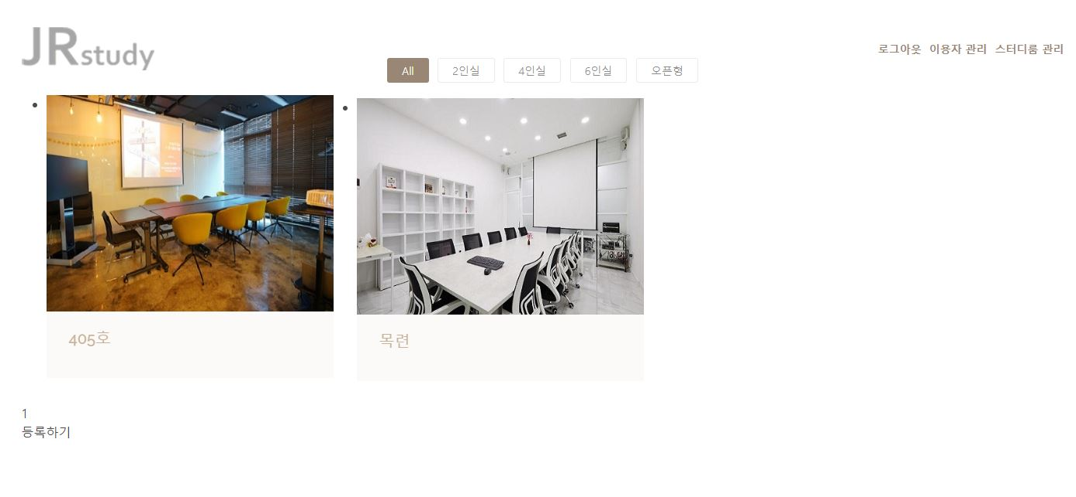
14. 핵심 코드 및 시연 화면
1
2
스터디룸 관리 페이지
1
: 방 상세보기로 들어간다
2
: footer 메뉴(등록하기를 이용해서 새로운 스터디룸을 등록할 수 있다, 방 개수가 일정 수를 넘을 경우 페이징 처리가 된다)

Slide 33
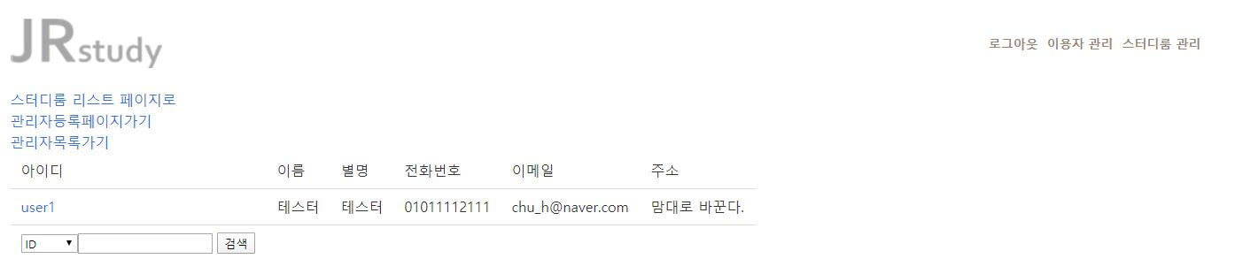
14. 핵심 코드 및 시연 화면
1
2
3
회원관리 페이지
1
: 방 상세보기로 들어간다
2
: footer 메뉴(등록하기를 이용해서 새로운 스터디룸을 등록할 수 있다, 방 개수가 일정 수를 넘을 경우 페이징 처리가 된다)

Slide 34
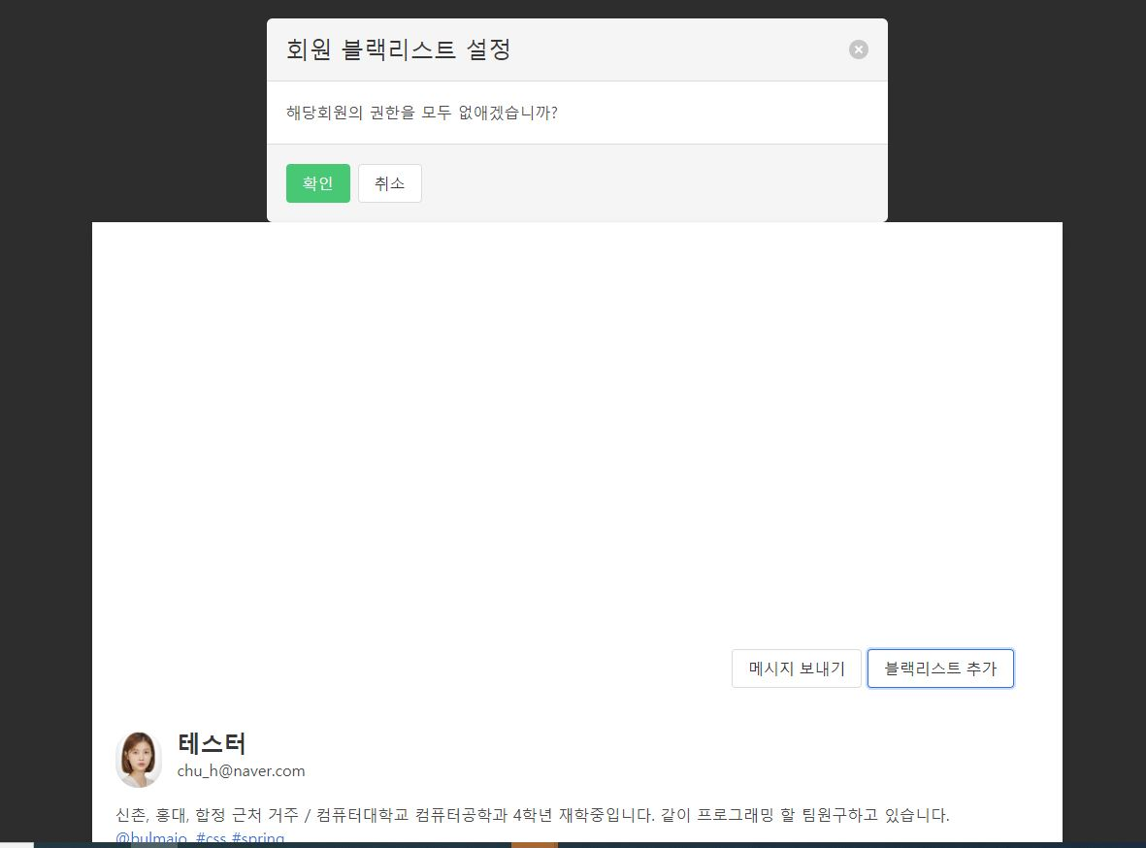
14. 핵심 코드 및 시연 화면
1
회원정보 페이지
1
: 선택된 계정을 삭제시킨다

Slide 35
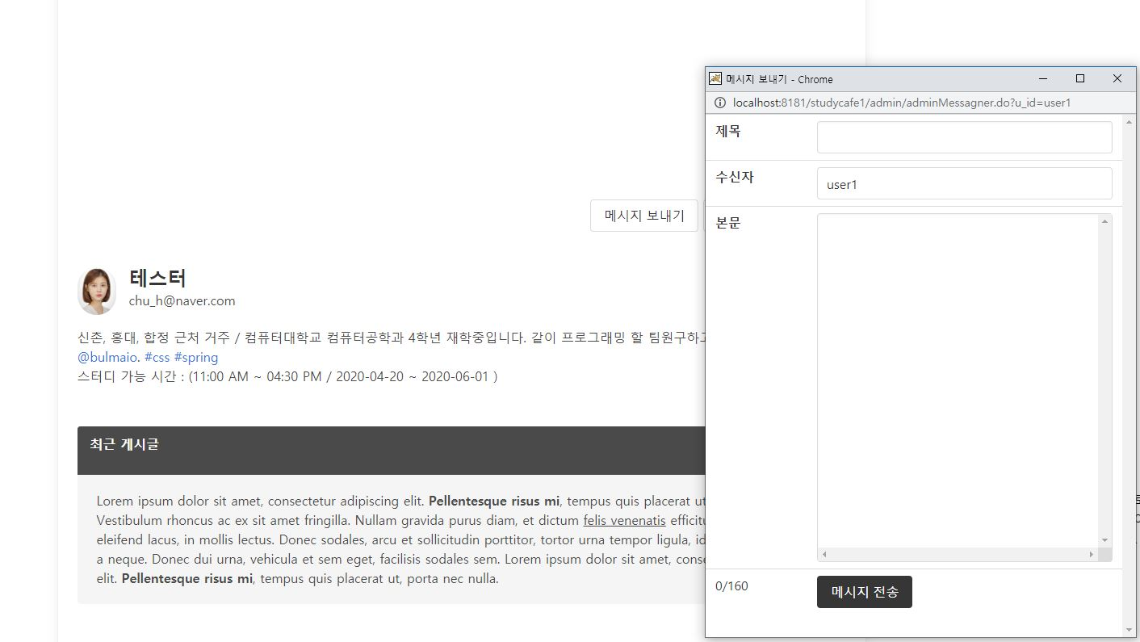
14. 핵심 코드 및 시연 화면
1
2
회원정보 페이지
1
: 회원의 기본정보를 표기한다
2
: 수신자에게 메시지를 전송한다

Slide 36
14. 핵심 코드 및 시연 화면
1
회원정보 페이지
1
: 나의 스터디그룹, 스터디룸 이력, 메시지 등을 확인할 수 있는 개인 네비게이션 새로운 메시지가 오면 숫자가 변한다

Slide 37
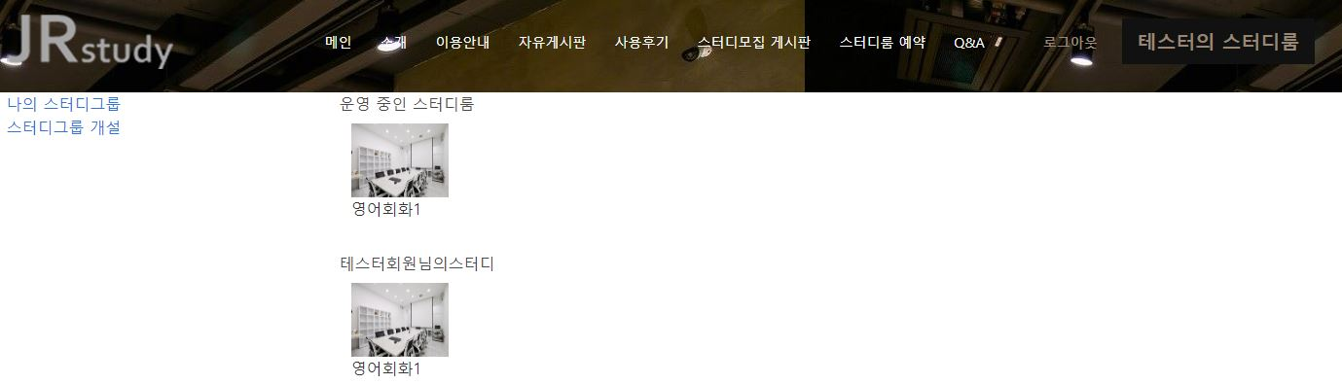
14. 핵심 코드 및 시연 화면
2
1
회원정보 페이지
1
: 새로운 스터디그룹을 개설하는 페이지로 이동
2
: 사용자가 만든 스터디와 가입한 스터디를 구분해서 링크로 이동할 수 있다

Slide 38
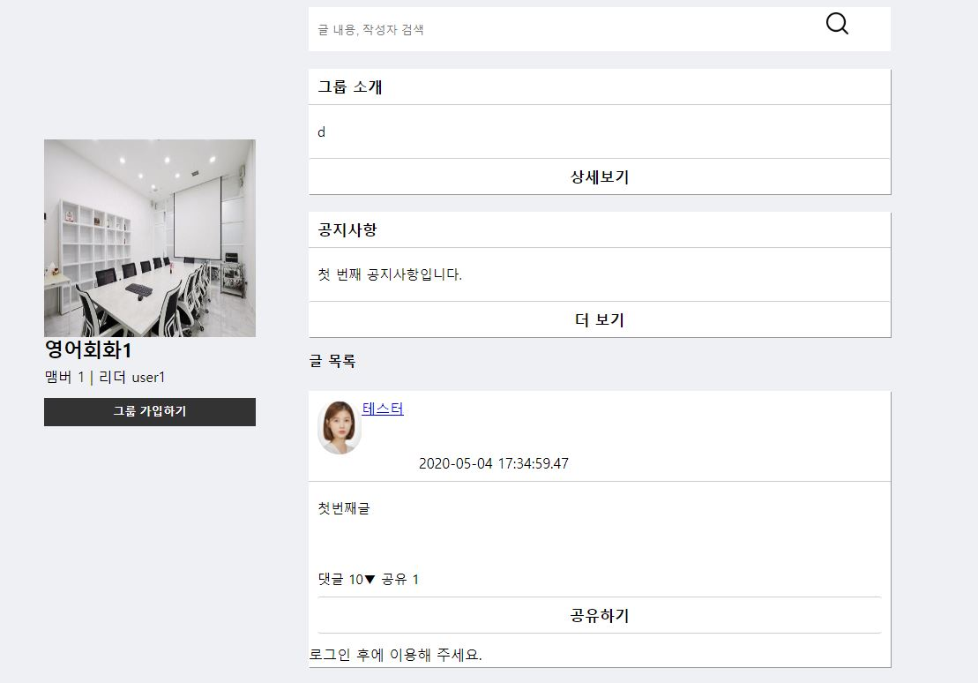
14. 핵심 코드 및 시연 화면
2
1
회원정보 페이지
1
: 스터디 그룹의 간단한 정보를 표기 기존 맴버일 경우 그룹 가입하기 버튼이 글 작성하기로 변한다
2
: 스터디 맴버가 작성한 글을 표시하는 부분, 관리자의 경우에 공지사항을 작성할 수 있다

Slide 39
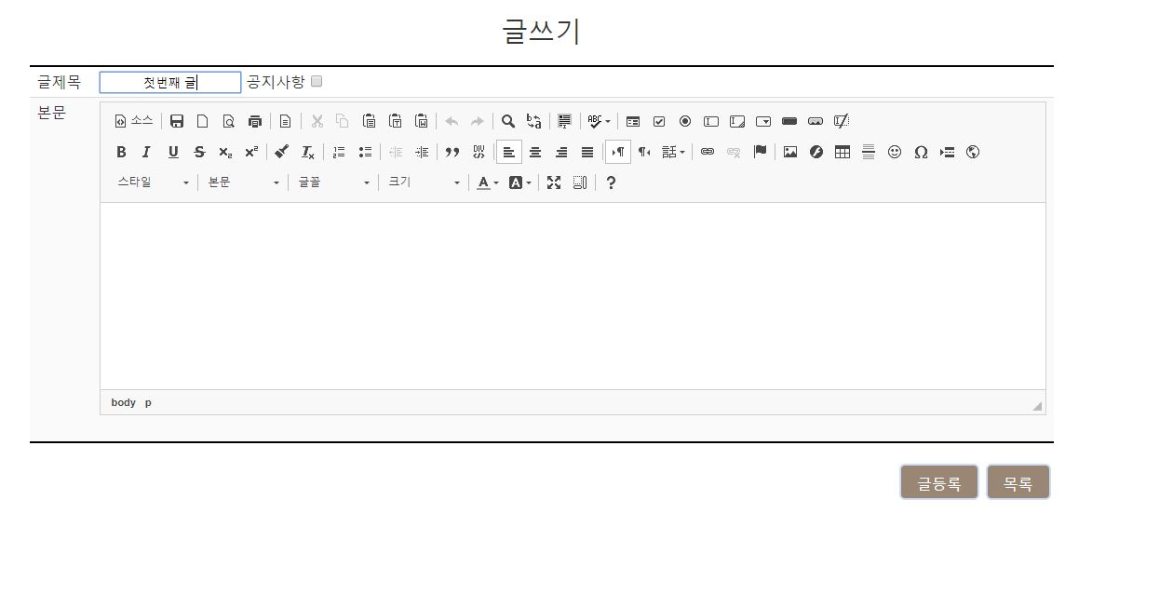
14. 핵심 코드 및 시연 화면
1
회원정보 페이지
1
: 스터디 그룹에 게시할 글을 작성한다 관리자는 공지사항 설정을 할 수 있다

Slide 40
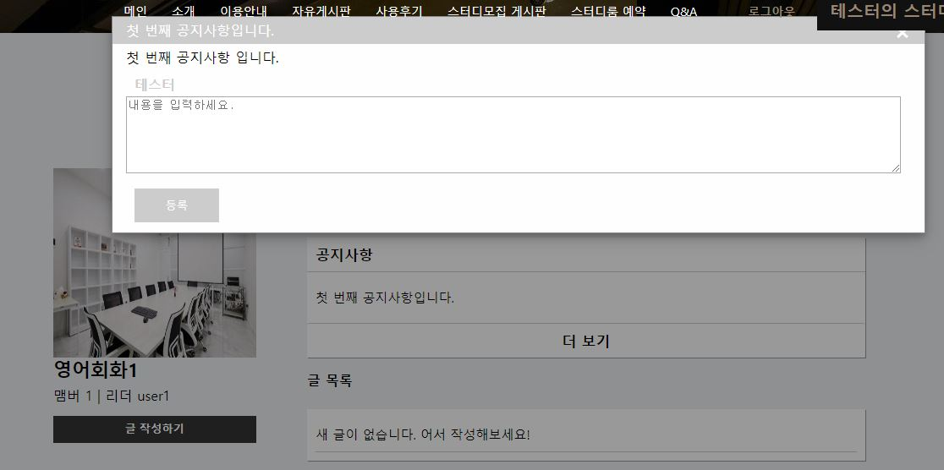
14. 핵심 코드 및 시연 화면
1
회원정보 페이지
1
: 공지사항을 누르면 나타난다 조회수가 오르고 상세 내용을 확인할 수 있다

Slide 41
14. 핵심 코드 및 시연 화면 – 스터디룸 예약
스터디룸 예약

Slide 42

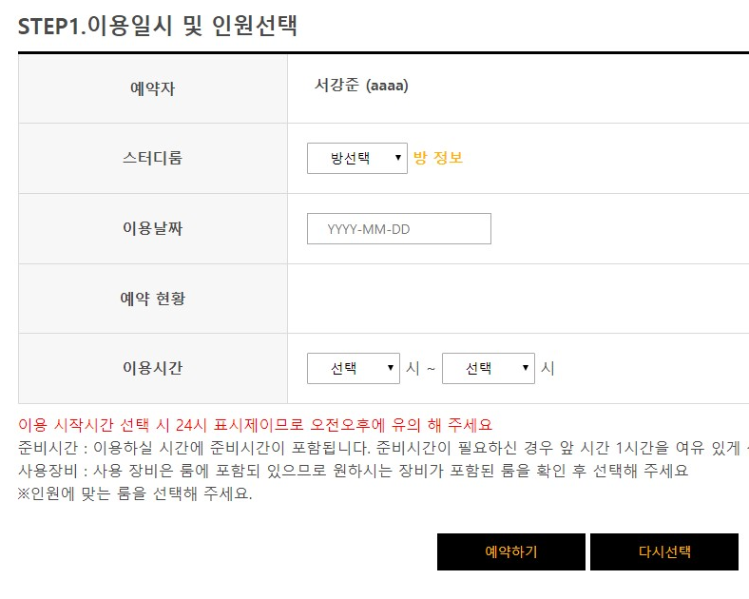
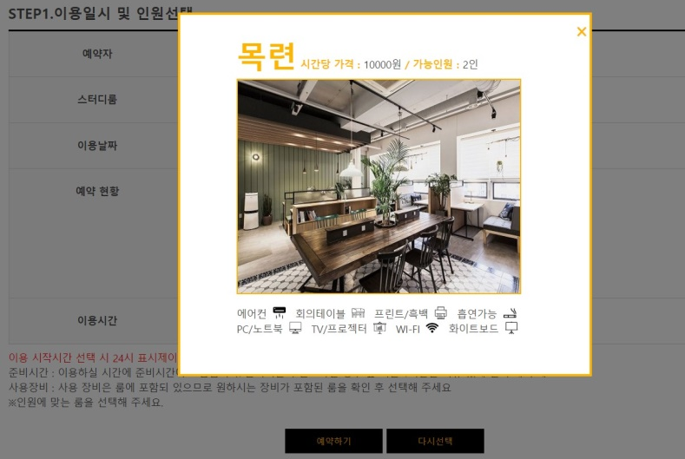
14. 핵심 코드 및 시연 화면 – 스터디룸 예약
1
2
3
1
: 스터디룸 예약 버튼을 클릭 시 이용일시 및 인원선택 화면으로 넘어간다.
2
: 등록된 스터디룸을 선택할 수 있고 선택 시 룸의 정보를 확인 할 수 있다.
3
: 방선택시 해당 방의 옵션을 확인할 수 있는 모달 화면

Slide 43
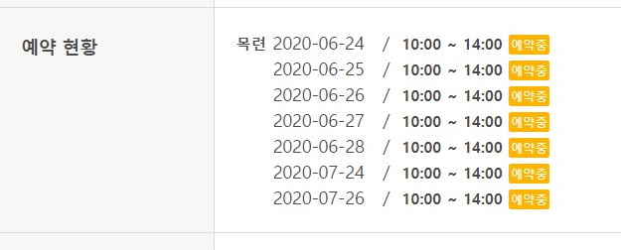
14. 핵심 코드 및 시연 화면 – 스터디룸 예약
1
2
3
1
: 스터디룸 예약 버튼을 클릭 시 이용일시 및 인원선택 화면으로 넘어간다.
2
: jQuery를 이용해 달력화면을 이용해 쉽게 날짜를 선택할 수 있게 하고, 현재 날짜 이후로만 선택이 가능하도록 한다.
3
: 방 선택시 해당 방에 대한 모든 예약 정보가 출력되며, 이용날짜 선택시 해당 날짜에 예약된 정보만 출력된다.

Slide 44
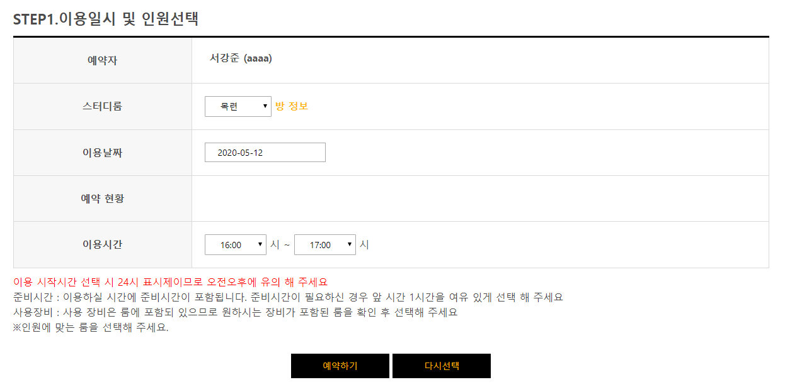
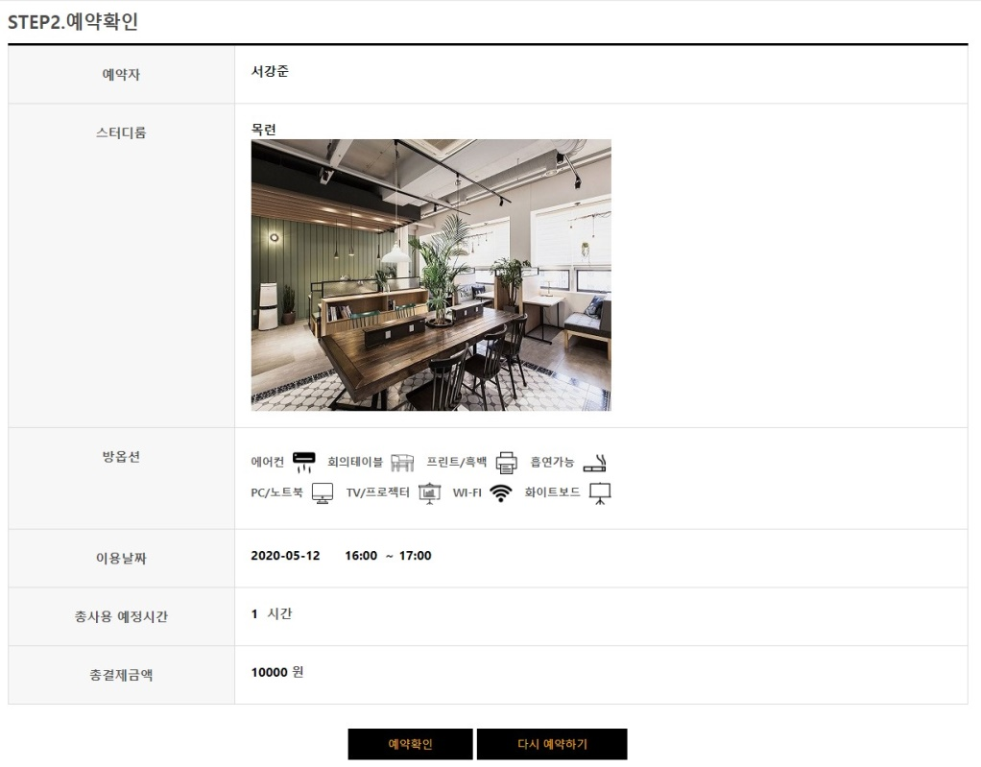
14. 핵심 코드 및 시연 화면 – 스터디룸 예약
2
1
1
: 이용 정보 선택 후 예약하기를 눌렀을때 중복된 날짜가 선택되었다면 alert창이 화면에 떠 재 선택할 수 있도록 한다.
2
: 예약하기 버튼을 클릭하면 선택한 스터디룸의 정보와 예약 날짜, 예약시간, 총 결제금액등을 확인할 수 있다.

Slide 45
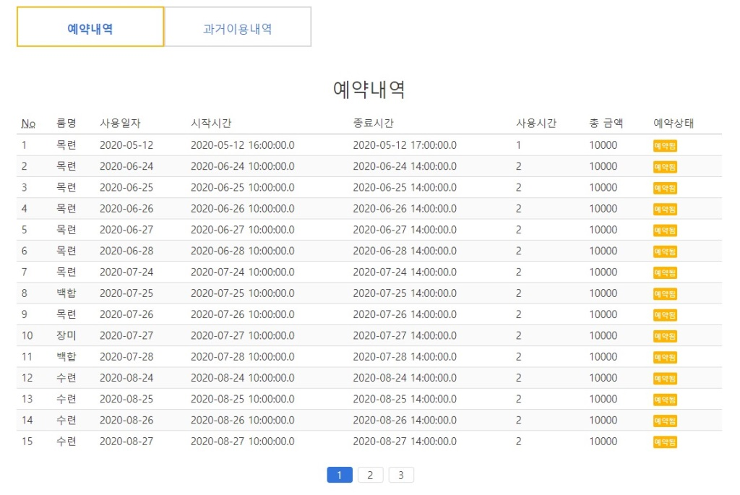
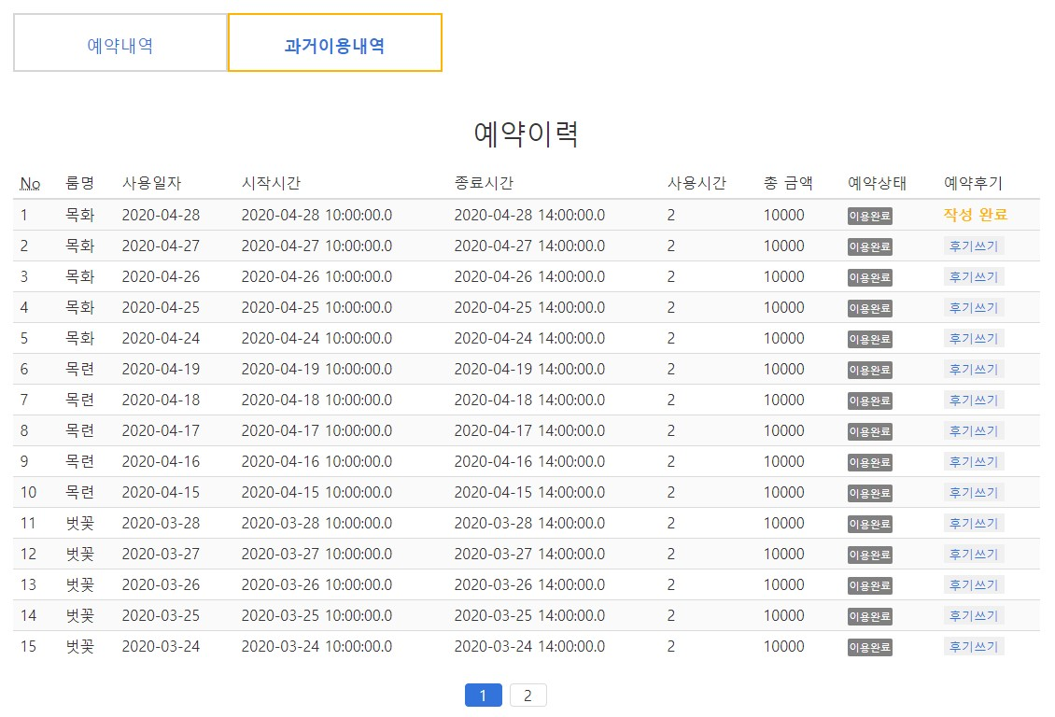
14. 핵심 코드 및 시연 화면 – 스터디룸 예약
1
2
1
2
4
3
1
: 예약내역을 클릭하면 예약 시작시간이 아직 지나지 않은 예약내역만 출력
2
: 과거이용내역을 클릭하면 사용이 종료된 예약내역만 출력
3
: 예약내역의 모든 리스트는 페이징처리된다.
4
: 사용종료시 리스트의 후기쓰기를 눌러 해당 스터디룸의 후기를 작성할 수 있고, 작성 완료시 작성 완료를 출력한다.

Slide 46
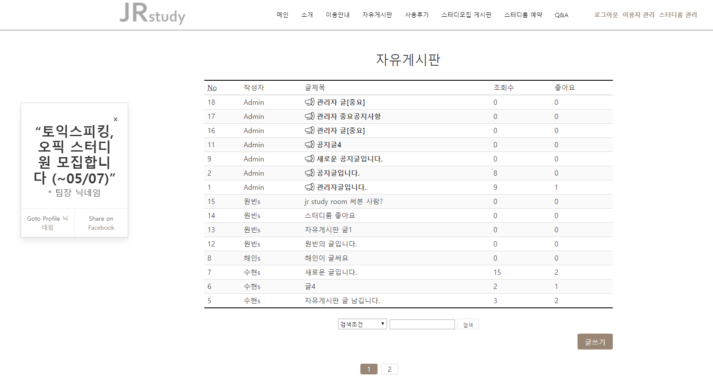
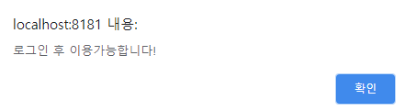
14. 핵심 코드 및 시연 화면 – 자유게시판
1
3
2
4
1
: 관리자와 회원 모두 자유게시판에 글을 작성할 수 있으며 리스트는 최신글 순서로 출력된다.
관리자가 작성한 글은 회원이 작성한 글보다 상단에 노출되며 리스트에서 공지 아이콘과 함께 나타난다.
2
: 글쓰기 버튼을 클릭하면 자유게시판 글 작성페이지로 이동한다.
글쓰기 버튼은 관리자로그인, 회원로그인 시에만 사용할 수 있으며 비로그인시 글쓰기 버튼을 클릭하면 우측 화면과 같이
“로그인 후 이용가능합니다!” 라는 alert 창이 화면에 뜬다.

Slide 47
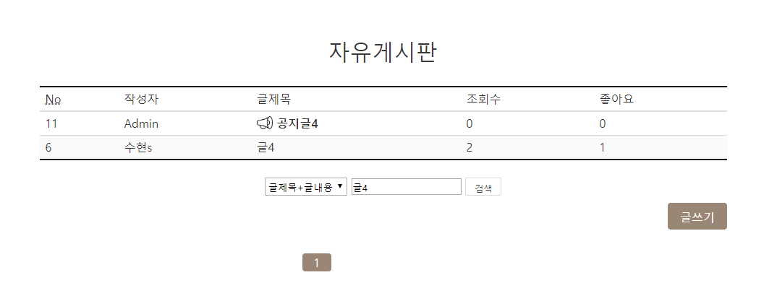
14. 핵심 코드 및 시연 화면 – 자유게시판
1
3
2
4
3
: 검색조건을 (글제목+글내용 / 글내용 / 글제목 / 작성자) 로 설정해 원하는 글만 필터링해서 출력할 수 있다.
4
: 자유게시판의 리스트출력은 페이징처리를 사용했다.

Slide 48
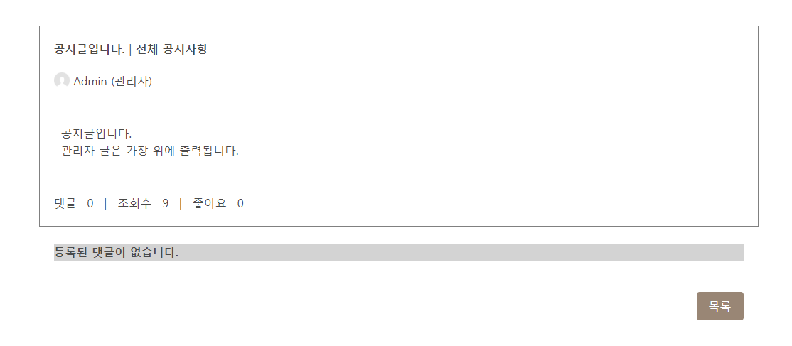
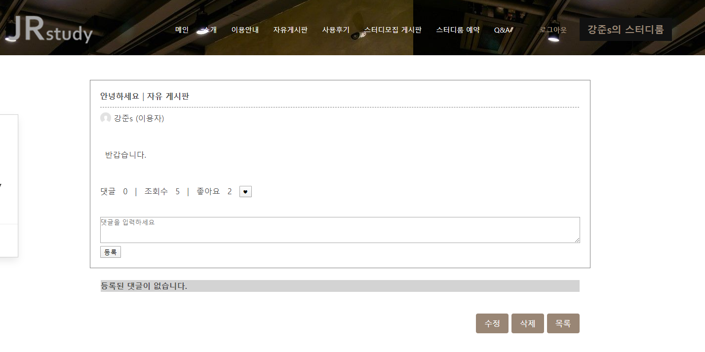
14. 핵심 코드 및 시연 화면 – 자유게시판
1
1
3
2
4
1
: 회원 글인지 관리자 글인지에 따라 제목과 작성자가 다르게 표시된다.
2
: ck-editor 를 사용해 게시판 스타일을 자유롭게 설정할 수 있다.
3
: 회원 로그인시 댓글을 등록할 수 있고 비로그인시, 관리자 로그인시에는 댓글 등록창이 보이지 않는다.
4
: 해당 글이 본인이 작성한 글이거나 관리자로 로그인 했을 경우 해당 글을 수정, 삭제할 수 있다.

Slide 49
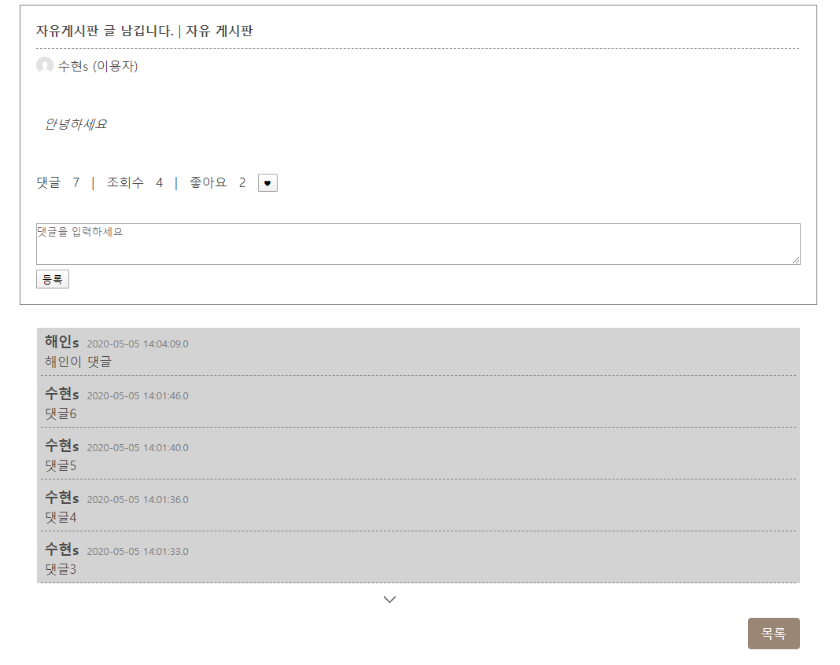
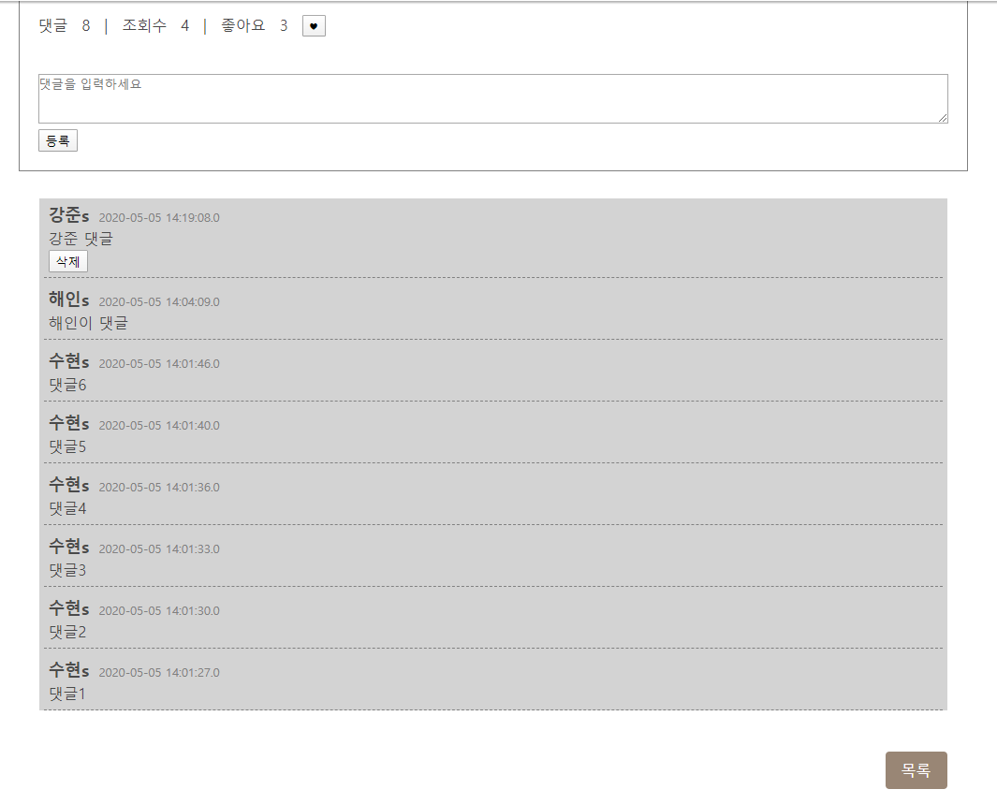
14. 핵심 코드 및 시연 화면 – 자유게시판
1
2
1
: 댓글, 조회수, 좋아요 개수가 출력된다.
2
: 상세보기페이지에 최초로 들어갔을 때는 최신순으로 5개까지의 댓글만 출력되고,
해당 화살표를 클릭하면 한 번 클릭할 때마다 댓글이 5개씩 추가되어 나타난다.

Slide 50
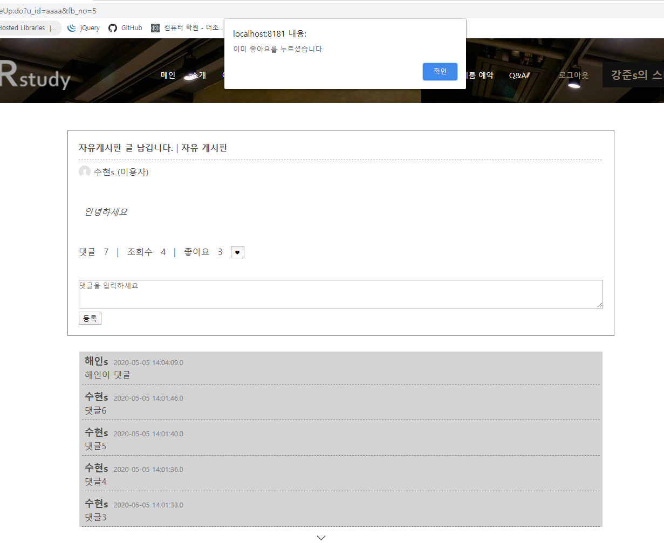
14. 핵심 코드 및 시연 화면 – 자유게시판
1
1
: 회원 로그인 시에만 좋아요를 클릭 할 수 있는 버튼이 나타나고 해당 버튼을 클릭하면 좋아요 개수가 늘어난다.
해당 글에 이미 좋아요를 누른 회원이 또 좋아요 버튼을 클릭하면 “이미 좋아요를 누르셨습니다” 라는 창이 나타나고,
해당 글에 좋아요를 중복입력할 수 없도록 한다.

Slide 51
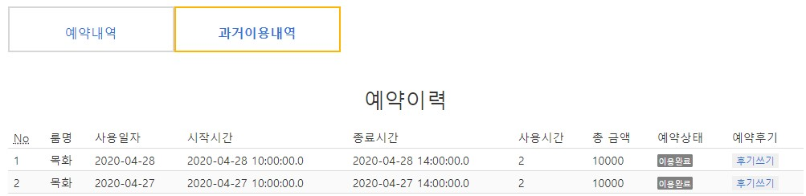
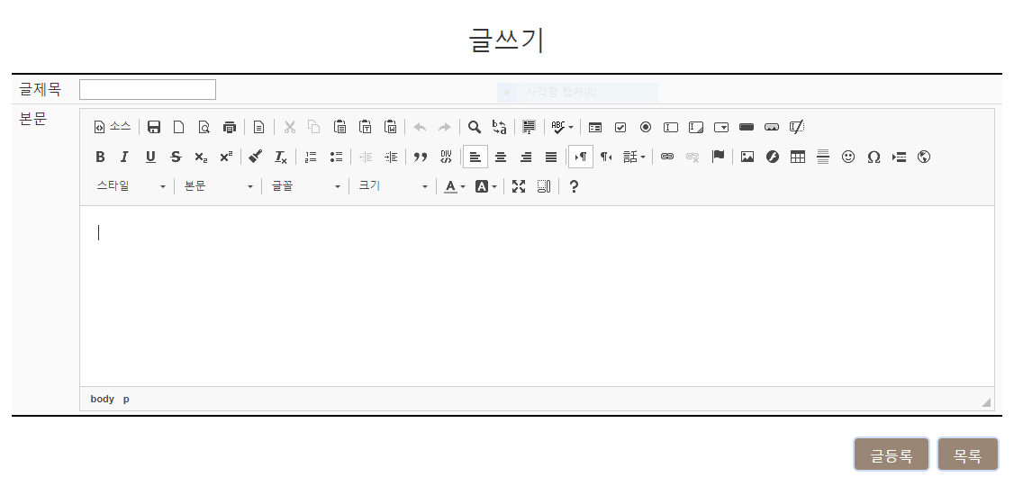
14. UI 시연 및 핵심 | 후기 게시판
Review
글쓰기
1
클릭시 리뷰글쓰기 페이지로 이동
Ckeditor를 이용하여 글쓰기
글등록
글등록 하면 작성완료로 바뀜
2
3
4
1

Slide 52
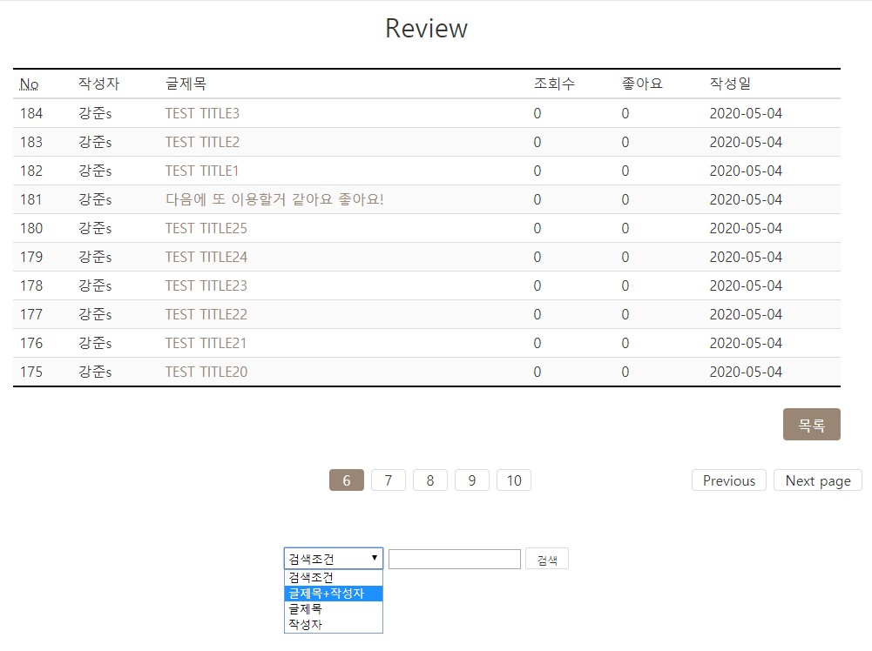
14. UI 시연 및 핵심 | 후기 게시판
Review리스트
2
클릭시 Review글 상세 페이지로 이동
페이징 처리
검색조건에 해당하는 리스트만 출력
3
4
1

Slide 53
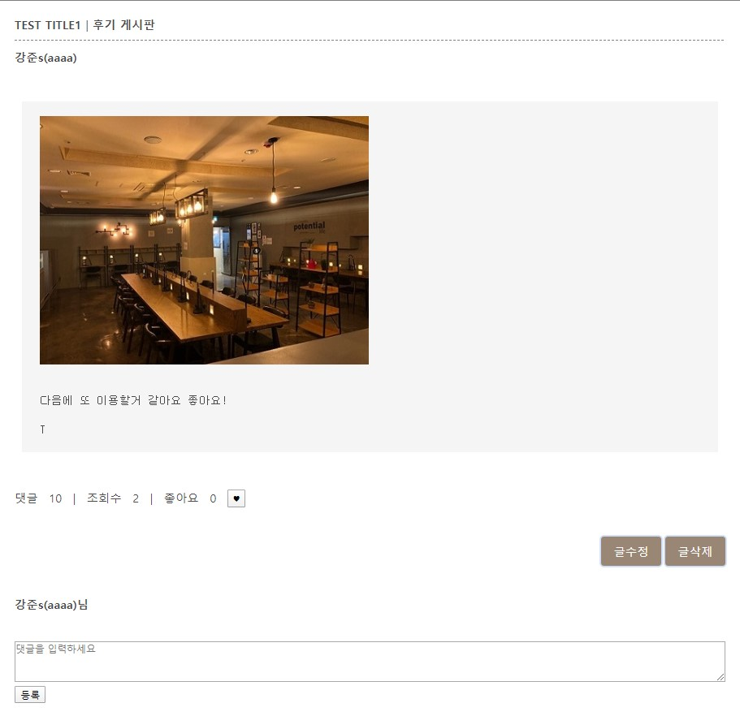
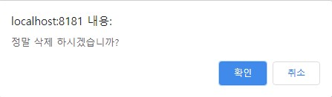
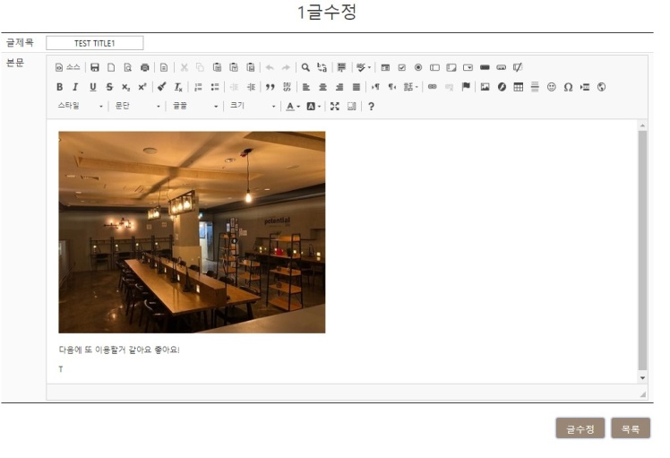
14. UI 시연 및 핵심 | 후기 게시판
Review
상세/ 수정/ 삭제
Ajax를 이용하여 좋아요 처리
ckEditor 를 이용하여 글수정
글삭제 버튼 클릭후 confirm으로 확인 하여 삭제
댓글 작성 구현
1
2
3
4

Slide 54
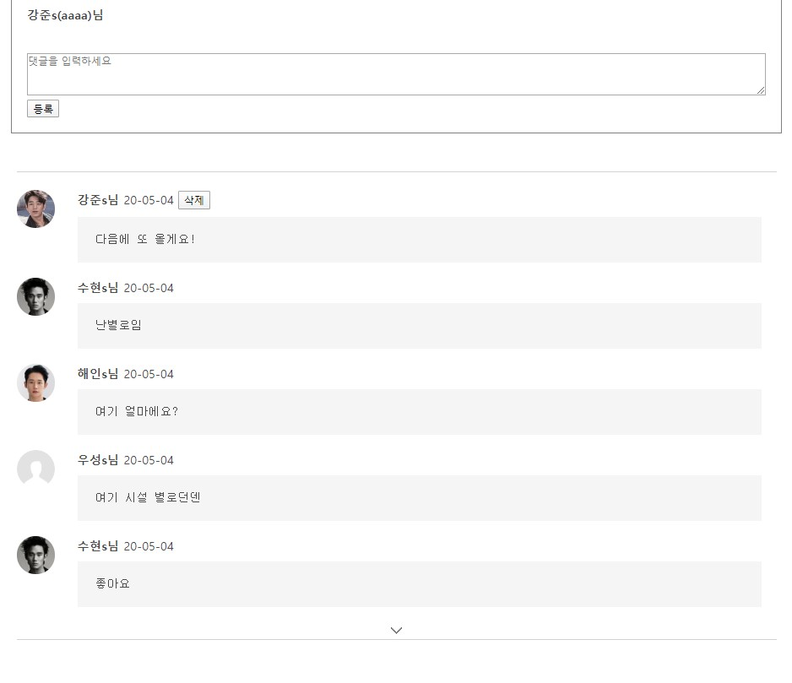
14. UI 시연 및 핵심 | 후기 게시판
1
Review Coment
작성/ 삭제/ 더보기
Ajax를 이용하여 댓글 등록
Ajax를 이용하여 댓글삭제
Ajax를 이용하댓글 더보기 기능
2
3
2

Slide 55


14. 핵심 코드 및 시연 화면 – Q&A 게시판
1
2
5
3
4
1
: Q&A 게시판 클릭 시 문의 / 질문 게시판 출력
2
: 유저 글 작성 후 관리자 답변 작성 시 원 글 밑에 작성됨
3
: 게시판의 모든 리스트는 페이징처리된다.
4
: 서치창을 사용하면 글 내용 과 글 제목에 따라 검색이 가능하다.
5
: 다른 유저의 문의사항은 읽을 수 없고, 관리자가 문의 글을 클릭하면 해당 글에 대한 답변을 할 수 있다.

Slide 56
15. 차후 개발 내용
API를 이용한 카카오로그인, 네이버로그인 기능.
회원 가입 후 이용에 따른 등급관리 – 마일리지, 쿠폰 기능.
회원 간 친구 추가, 차단, 채팅기능 구현.
사용자간 파일 등록 시 다운로드 기능 구현.

Slide 57
16. 후기
전일환
오성현
오승희
김진형

Slide 58
경청해 주셔서
고맙습니다
LAS*

